Slide 1






Bài giảng thiết kế bởi Vũ Hồng
LH: FB Vũ Hồng | https://www.facebook.com/vuhong1972 | hongvu7219@gmail.com
Chào mừng các con đến với tiết học Tiếng Việt
Notes:
Bài giảng được thiết kế bởi: Vũ Hồng LH: FB Vũ Hồng | https://www.facebook.com/vuhong1972/ | hongvu7219@gmail.com

Slide 2

Bài giảng thiết kế bởi Vũ Hồng
LH: FB Vũ Hồng | https://www.facebook.com/vuhong1972 | hongvu7219@gmail.com
Khởi động
Notes:
Bài giảng được thiết kế bởi: Vũ Hồng LH: FB Vũ Hồng | https://www.facebook.com/vuhong1972/ | hongvu7219@gmail.com

Slide 3

GIÚP MÈO CON BẮT CHUỘT
Bài giảng thiết kế bởi Vũ Hồng
LH: FB Vũ Hồng | https://www.facebook.com/vuhong1972 | hongvu7219@gmail.com
Notes:
Bài giảng được thiết kế bởi: Vũ Hồng LH: FB Vũ Hồng | https://www.facebook.com/vuhong1972/ | hongvu7219@gmail.com

Slide 4

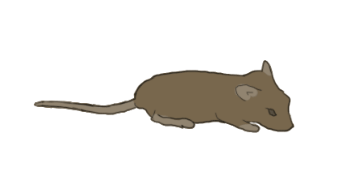
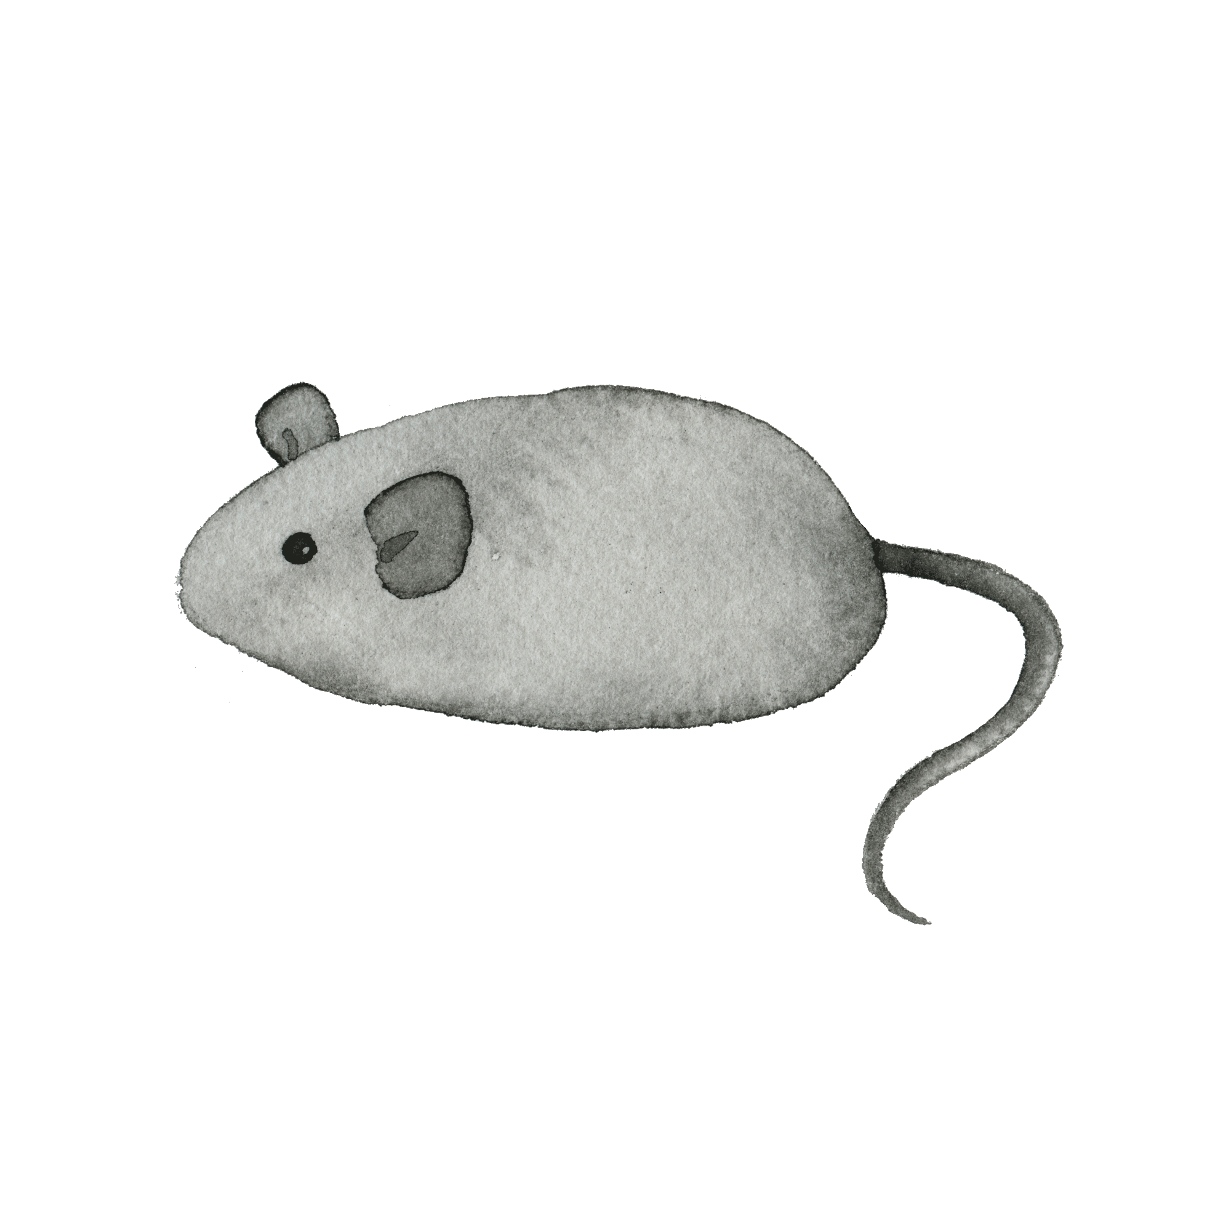
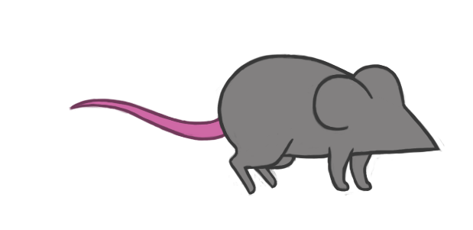
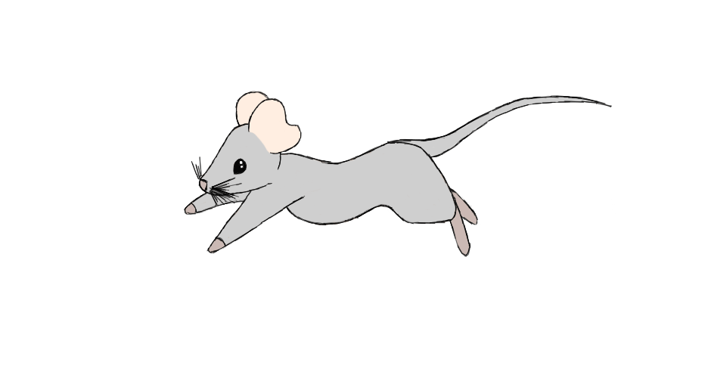
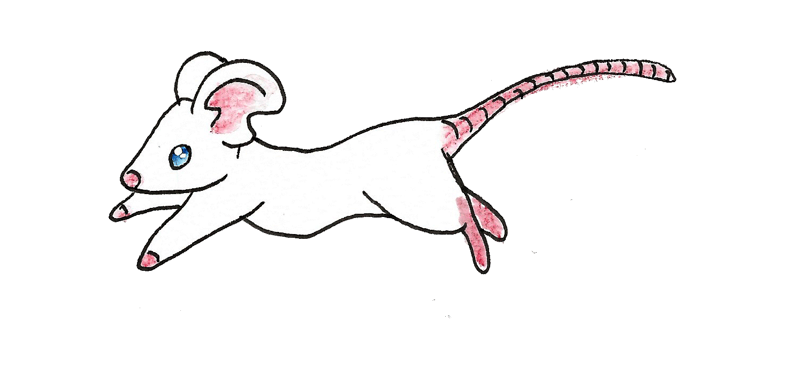


2
3
4
1
Notes:
Thầy / Cô nhấn vào câu hỏi 1,2,3,4 để vào câu hỏi. Sau khi bắt hết chuột trong nhà thầy cô nhấp chuột để chuyển sang slide chiến thắng.

Slide 5




HỌC TIẾP
Notes:
Thầy / cô nhấp vào chữ học tiếp để chuyển đến bài học

Slide 6




Trong bài “Những con sao biển” Vì sao biển đông người nhưng người đàn ông lại chú ý đến cậu bé?
Bài giảng thiết kế bởi Vũ Hồng
LH: FB Vũ Hồng | https://www.facebook.com/vuhong1972 | hongvu7219@gmail.com
Bài giảng thiết kế bởi Vũ Hồng
LH: FB Vũ Hồng | https://www.facebook.com/vuhong1972 | hongvu7219@gmail.com
vì cậu bé đi cùng bố mẹ
vì cậu bé cứ liên tục cúi người nhặt thứ gì đó rồi thả xuống biển.
Notes:
Thầy/ Cô trả lời câu hỏi sau đó nhấn vào ngôi nhà để quay lại bắt chuột.

Slide 7
Trong bài “Những con sao biển” khi đến gần, ông thấy cậu bé đang làm gì?
cậu bé đang xây lâu đài cát
cậu bé đang nhặt những con sao biển bị thủy triều đánh dạt lên bờ và thả chúng trở về đại dương
Notes:
Thầy/ Cô trả lời câu hỏi sau đó nhấn vào ngôi nhà để quay lại bắt chuột.

Slide 8
Vì sao cậu bé làm như vậy?
Bài giảng thiết kế bởi Vũ Hồng
LH: FB Vũ Hồng | https://www.facebook.com/vuhong1972 | hongvu7219@gmail.com
bởi vì bố mảo bảo cậu bé làm như vậy.
bởi vì những con sao biển sắp chết vì thiếu nước, cậu bé muốn giúp chúng.
Notes:
Thầy/ Cô trả lời câu hỏi sau đó nhấn vào ngôi nhà để quay lại bắt chuột.

Slide 9
Câu văn nào trong bài “Những con sao biển“cho biết cậu bé nghĩ việc mình làm là có ích
Bài giảng thiết kế bởi Vũ Hồng
LH: FB Vũ Hồng | https://www.facebook.com/vuhong1972 | hongvu7219@gmail.com
Cháu cũng biết như vậy, nhưng ít nhất thì cháu cũng cứu được những con sao biển này.
Những con sao biển này sắp chết vì thiếu nước, cháu muốn giúp chúng.
Notes:
Thầy/ Cô trả lời câu hỏi sau đó nhấn vào ngôi nhà để quay lại bắt chuột.

Slide 10

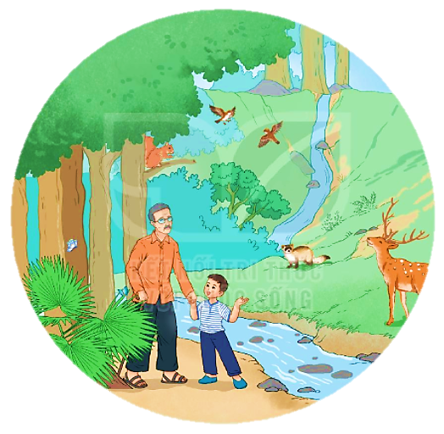
Bài giảng thiết kế bởi Vũ Hồng
LH: FB Vũ Hồng | https://www.facebook.com/vuhong1972 | hongvu7219@gmail.com
HÀNH
TINH
XANH
CỦA
EM
Notes:
Bài giảng được thiết kế bởi: Vũ Hồng LH: FB Vũ Hồng | https://www.facebook.com/vuhong1972/ | hongvu7219@gmail.com

Slide 11


Thứ ngày tháng năm 2022
Bài giảng thiết kế bởi Vũ Hồng
LH: FB Vũ Hồng | https://www.facebook.com/vuhong1972 | hongvu7219@gmail.com
Tiếng Việt
Bài 16
Tạm biệt cánh cam
(Tiết 1,2)
Notes:
Bài giảng được thiết kế bởi: Vũ Hồng LH: FB Vũ Hồng | https://www.facebook.com/vuhong1972/ | hongvu7219@gmail.com

Slide 12


Bài giảng thiết kế bởi Vũ Hồng
LH: FB Vũ Hồng | https://www.facebook.com/vuhong1972 | hongvu7219@gmail.com
Tiết 1
Notes:
Bài giảng được thiết kế bởi: Vũ Hồng LH: FB Vũ Hồng | https://www.facebook.com/vuhong1972/ | hongvu7219@gmail.com

Slide 13


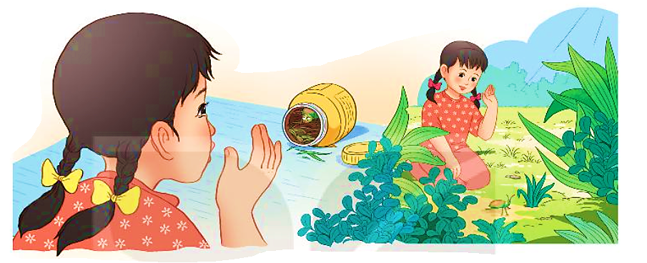
Bài giảng thiết kế bởi Vũ Hồng
LH: FB Vũ Hồng | https://www.facebook.com/vuhong1972 | hongvu7219@gmail.com
1. Nhìn tranh, đoán xem chuyện gì đã xảy ra với cánh cam.
Notes:
Bài giảng được thiết kế bởi: Vũ Hồng LH: FB Vũ Hồng | https://www.facebook.com/vuhong1972/ | hongvu7219@gmail.com

Slide 14



Bài giảng thiết kế bởi Vũ Hồng
LH: FB Vũ Hồng | https://www.facebook.com/vuhong1972 | hongvu7219@gmail.com
THẢO LUẬN NHÓM
Em nhìn thấy những hình ảnh nào trong bức tranh? Cánh cam đang ở đâu? Điều gì xảy ra với cánh cam? Tại sao chú lại ở trong chiếc lọ?
Notes:
Bài giảng được thiết kế bởi: Vũ Hồng LH: FB Vũ Hồng | https://www.facebook.com/vuhong1972/ | hongvu7219@gmail.com

Slide 15
1. Nhìn tranh, đoán xem chuyện gì đã xảy ra với cánh cam.
Bài giảng thiết kế bởi Vũ Hồng
LH: FB Vũ Hồng | https://www.facebook.com/vuhong1972 | hongvu7219@gmail.com
Gợi ý:
Cánh cam đi lạc rồi bị thương. Bạn nhỏ trông thấy nên đã nuôi cánh cam trong chiếc lọ và để đầy cỏ và nước để chăm sóc cánh cam hằng ngày.
Notes:
Bài giảng được thiết kế bởi: Vũ Hồng
LH: https://www.facebook.com/vuhong1972

Slide 16

ĐỌC MẪU
TẠM BIỆT CÁNH CAM
Bài giảng thiết kế bởi Vũ Hồng
LH: FB Vũ Hồng | https://www.facebook.com/vuhong1972 | hongvu7219@gmail.com
Chú cánh cam đi lạc vào nhà Bống. Chân chú bị thương, bước đi tập tễnh. Bống thương quá, đặt cánh cam vào một chiếc lọ nhỏ đựng đầy cỏ. Từ ngày đó, cánh cam trở thành người bạn nhỏ xíu của Bống.
Cánh cam có đôi cánh xanh biếc, óng ánh dưới ánh nắng mặt trời. Mỗi khi nghe tiếng động, chú khệ nệ ôm cái bụng tròn lẳn, trốn vào đám cỏ rối. Bống chăm sóc cánh cam rất cẩn thận. Hằng ngày, em đều bỏ vào chiếc lọ một chút nước và những ngọn cỏ xanh non.
Nhưng Bống cảm thấy cánh cam vẫn có vẻ ngơ ngác không vui, chắc chú nhớ nhà và nhớ bạn bè. Đoán vậy, Bống mang cánh cam thả ra bãi cỏ sau nhà. Tạm biệt cánh cam bé nhỏ, Bống hi vọng chú sẽ tìm được đường về căn nhà thân thương của mình.
(Minh Đăng)
Notes:
Bài giảng được thiết kế bởi: Vũ Hồng LH: FB Vũ Hồng | https://www.facebook.com/vuhong1972/ | hongvu7219@gmail.com

Slide 17

ĐỌC
Tìm từ khó đọc
TẠM BIỆT CÁNH CAM
Bài giảng thiết kế bởi Vũ Hồng
LH: FB Vũ Hồng | https://www.facebook.com/vuhong1972 | hongvu7219@gmail.com
Chú cánh cam đi lạc vào nhà Bống. Chân chú bị thương, bước đi tập tễnh. Bống thương quá, đặt cánh cam vào một chiếc lọ nhỏ đựng đầy cỏ. Từ ngày đó, cánh cam trở thành người bạn nhỏ xíu của Bống.
Cánh cam có đôi cánh xanh biếc, óng ánh dưới ánh nắng mặt trời. Mỗi khi nghe tiếng động, chú khệ nệ ôm cái bụng tròn lẳn, trốn vào đám cỏ rối. Bống chăm sóc cánh cam rất cẩn thận. Hằng ngày, em đều bỏ vào chiếc lọ một chút nước và những ngọn cỏ xanh non.
Nhưng Bống cảm thấy cánh cam vẫn có vẻ ngơ ngác không vui, chắc chú nhớ nhà và nhớ bạn bè. Đoán vậy, Bống mang cánh cam thả ra bãi cỏ sau nhà. Tạm biệt cánh cam bé nhỏ, Bống hi vọng chú sẽ tìm được đường về căn nhà thân thương của mình.
(Minh Đăng)
Notes:
Bài giảng được thiết kế bởi: Vũ Hồng LH: FB Vũ Hồng | https://www.facebook.com/vuhong1972/ | hongvu7219@gmail.com

Slide 18

Bài giảng thiết kế bởi Vũ Hồng
LH: FB Vũ Hồng | https://www.facebook.com/vuhong1972 | hongvu7219@gmail.com
LUYỆN ĐỌC TỪ KHÓ
tập tễnh
óng ánh
khệ nệ
tròn lẳn
ngơ ngác
Notes:
Bài giảng được thiết kế bởi: Vũ Hồng LH: FB Vũ Hồng | https://www.facebook.com/vuhong1972/ | hongvu7219@gmail.com

Slide 19

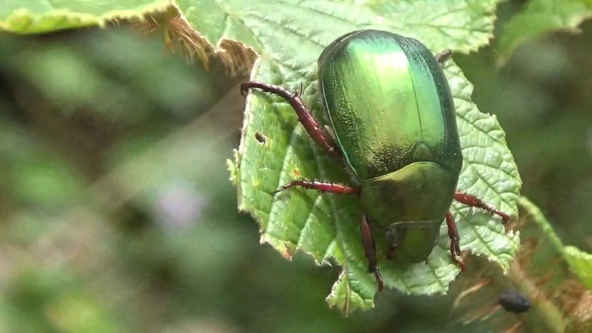
Bài giảng thiết kế bởi Vũ Hồng
LH: FB Vũ Hồng | https://www.facebook.com/vuhong1972 | hongvu7219@gmail.com
Ngắt nhịp câu văn
Cánh cam có đôi cánh xanh biếc, óng ánh dưới ánh nắng mặt trời. Mỗi khi nghe tiếng động, chú khệ nệ ôm cái bụng tròn lẳn, trốn vào đám cỏ rối.
Notes:
Bài giảng được thiết kế bởi: Vũ Hồng LH: FB Vũ Hồng | https://www.facebook.com/vuhong1972/ | hongvu7219@gmail.com

Slide 20

ĐỌC
Luyện đọc theo khổ
TẠM BIỆT CÁNH CAM
Bài giảng thiết kế bởi Vũ Hồng
LH: FB Vũ Hồng | https://www.facebook.com/vuhong1972 | hongvu7219@gmail.com
Chú cánh cam đi lạc vào nhà Bống. Chân chú bị thương, bước đi tập tễnh. Bống thương quá, đặt cánh cam vào một chiếc lọ nhỏ đựng đầy cỏ. Từ ngày đó, cánh cam trở thành người bạn nhỏ xíu của Bống.
Cánh cam có đôi cánh xanh biếc, óng ánh dưới ánh nắng mặt trời. Mỗi khi nghe tiếng động, chú khệ nệ ôm cái bụng tròn lẳn, trốn vào đám cỏ rối. Bống chăm sóc cánh cam rất cẩn thận. Hằng ngày, em đều bỏ vào chiếc lọ một chút nước và những ngọn cỏ xanh non.
Nhưng Bống cảm thấy cánh cam vẫn có vẻ ngơ ngác không vui, chắc chú nhớ nhà và nhớ bạn bè. Đoán vậy, Bống mang cánh cam thả ra bãi cỏ sau nhà. Tạm biệt cánh cam bé nhỏ, Bống hi vọng chú sẽ tìm được đường về căn nhà thân thương của mình.
(Minh Đăng)
1
2
3
Notes:
Bài giảng được thiết kế bởi: Vũ Hồng LH: FB Vũ Hồng | https://www.facebook.com/vuhong1972/ | hongvu7219@gmail.com

Slide 21
ĐỌC
Đọc toàn bài
TẠM BIỆT CÁNH CAM
Bài giảng thiết kế bởi Vũ Hồng
LH: FB Vũ Hồng | https://www.facebook.com/vuhong1972 | hongvu7219@gmail.com
Chú cánh cam đi lạc vào nhà Bống. Chân chú bị thương, bước đi tập tễnh. Bống thương quá, đặt cánh cam vào một chiếc lọ nhỏ đựng đầy cỏ. Từ ngày đó, cánh cam trở thành người bạn nhỏ xíu của Bống.
Cánh cam có đôi cánh xanh biếc, óng ánh dưới ánh nắng mặt trời. Mỗi khi nghe tiếng động, chú khệ nệ ôm cái bụng tròn lẳn, trốn vào đám cỏ rối. Bống chăm sóc cánh cam rất cẩn thận. Hằng ngày, em đều bỏ vào chiếc lọ một chút nước và những ngọn cỏ xanh non.
Nhưng Bống cảm thấy cánh cam vẫn có vẻ ngơ ngác không vui, chắc chú nhớ nhà và nhớ bạn bè. Đoán vậy, Bống mang cánh cam thả ra bãi cỏ sau nhà. Tạm biệt cánh cam bé nhỏ, Bống hi vọng chú sẽ tìm được đường về căn nhà thân thương của mình.
(Minh Đăng)
1
2
3
Notes:
Bài giảng được thiết kế bởi: Vũ Hồng LH: FB Vũ Hồng | https://www.facebook.com/vuhong1972/ | hongvu7219@gmail.com

Slide 22

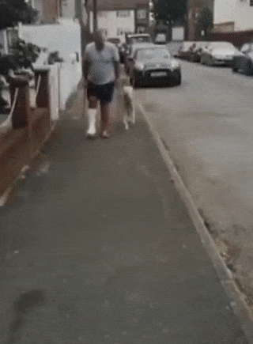
Bài giảng thiết kế bởi Vũ Hồng
LH: FB Vũ Hồng | https://www.facebook.com/vuhong1972 | hongvu7219@gmail.com
Giải nghĩa từ
tập tễnh: dáng đi không cân, bên cao bên thấp.
Notes:
Bài giảng được thiết kế bởi: Vũ Hồng LH: FB Vũ Hồng | https://www.facebook.com/vuhong1972/ | hongvu7219@gmail.com

Slide 23
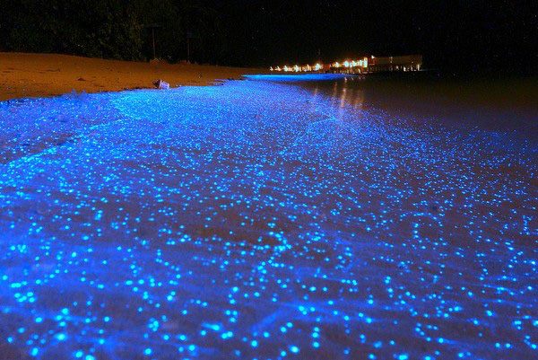
Bài giảng thiết kế bởi Vũ Hồng
LH: FB Vũ Hồng | https://www.facebook.com/vuhong1972 | hongvu7219@gmail.com
Giải nghĩa từ
óng ánh: phản chiếu ánh sáng lấp lánh, trông đẹp mắt.
Notes:
Bài giảng được thiết kế bởi: Vũ Hồng LH: FB Vũ Hồng | https://www.facebook.com/vuhong1972/ | hongvu7219@gmail.com

Slide 24
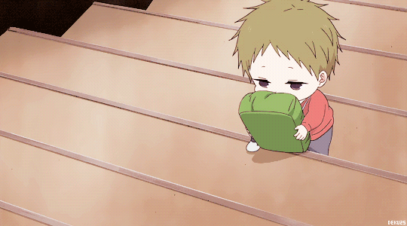
Bài giảng thiết kế bởi Vũ Hồng
LH: FB Vũ Hồng | https://www.facebook.com/vuhong1972 | hongvu7219@gmail.com
Giải nghĩa từ
khệ nệ: dáng đi chậm chạp như phải mang vác nặng.
Notes:
Bài giảng được thiết kế bởi: Vũ Hồng LH: FB Vũ Hồng | https://www.facebook.com/vuhong1972/ | hongvu7219@gmail.com

Slide 25


Bài giảng thiết kế bởi Vũ Hồng
LH: FB Vũ Hồng | https://www.facebook.com/vuhong1972 | hongvu7219@gmail.com
LUYỆN ĐỌC TRONG NHÓM
Notes:
Bài giảng được thiết kế bởi: Vũ Hồng LH: FB Vũ Hồng | https://www.facebook.com/vuhong1972/ | hongvu7219@gmail.com

Slide 26


Bài giảng thiết kế bởi Vũ Hồng
LH: FB Vũ Hồng | https://www.facebook.com/vuhong1972 | hongvu7219@gmail.com
Đọc trước lớp.
Notes:
Bài giảng được thiết kế bởi: Vũ Hồng LH: FB Vũ Hồng | https://www.facebook.com/vuhong1972/ | hongvu7219@gmail.com

Slide 27
ĐỌC
Đọc toàn bài
TẠM BIỆT CÁNH CAM
Bài giảng thiết kế bởi Vũ Hồng
LH: FB Vũ Hồng | https://www.facebook.com/vuhong1972 | hongvu7219@gmail.com
Chú cánh cam đi lạc vào nhà Bống. Chân chú bị thương, bước đi tập tễnh. Bống thương quá, đặt cánh cam vào một chiếc lọ nhỏ đựng đầy cỏ. Từ ngày đó, cánh cam trở thành người bạn nhỏ xíu của Bống.
Cánh cam có đôi cánh xanh biếc, óng ánh dưới ánh nắng mặt trời. Mỗi khi nghe tiếng động, chú khệ nệ ôm cái bụng tròn lẳn, trốn vào đám cỏ rối. Bống chăm sóc cánh cam rất cẩn thận. Hằng ngày, em đều bỏ vào chiếc lọ một chút nước và những ngọn cỏ xanh non.
Nhưng Bống cảm thấy cánh cam vẫn có vẻ ngơ ngác không vui, chắc chú nhớ nhà và nhớ bạn bè. Đoán vậy, Bống mang cánh cam thả ra bãi cỏ sau nhà. Tạm biệt cánh cam bé nhỏ, Bống hi vọng chú sẽ tìm được đường về căn nhà thân thương của mình.
(Minh Đăng)
1
2
3
Notes:
Bài giảng được thiết kế bởi: Vũ Hồng LH: FB Vũ Hồng | https://www.facebook.com/vuhong1972/ | hongvu7219@gmail.com

Slide 28

Bài giảng thiết kế bởi Vũ Hồng
LH: FB Vũ Hồng | https://www.facebook.com/vuhong1972 | hongvu7219@gmail.com
Tiết 2
Notes:
Bài giảng được thiết kế bởi: Vũ Hồng LH: FB Vũ Hồng | https://www.facebook.com/vuhong1972/ | hongvu7219@gmail.com

Slide 29
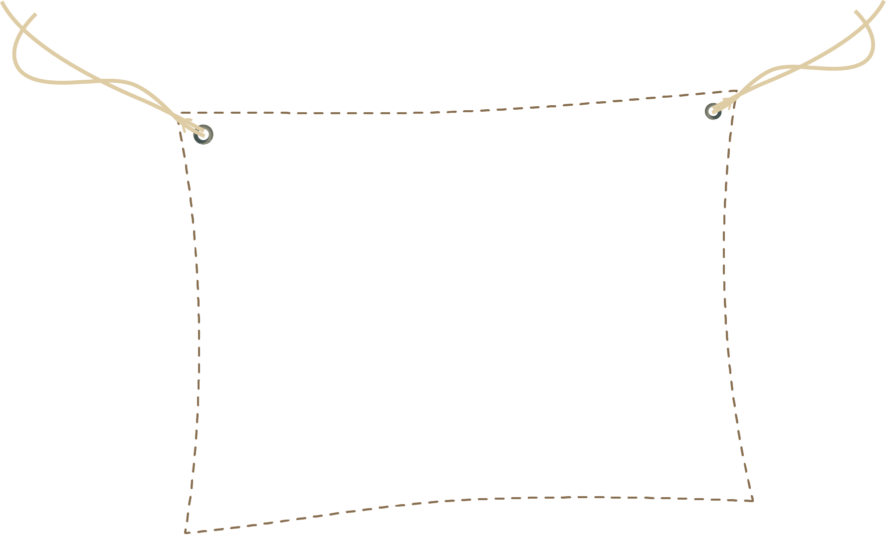
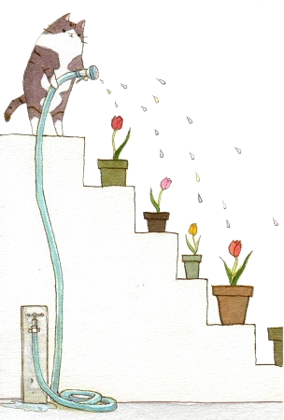
Bài giảng thiết kế bởi Vũ Hồng
LH: FB Vũ Hồng | https://www.facebook.com/vuhong1972 | hongvu7219@gmail.com
TRẢ LỜI
CÂU HỎI
Notes:
Bài giảng được thiết kế bởi: Vũ Hồng LH: FB Vũ Hồng | https://www.facebook.com/vuhong1972/ | hongvu7219@gmail.com

Slide 30
ĐỌC
Đọc toàn bài
TẠM BIỆT CÁNH CAM
Bài giảng thiết kế bởi Vũ Hồng
LH: FB Vũ Hồng | https://www.facebook.com/vuhong1972 | hongvu7219@gmail.com
Chú cánh cam đi lạc vào nhà Bống. Chân chú bị thương, bước đi tập tễnh. Bống thương quá, đặt cánh cam vào một chiếc lọ nhỏ đựng đầy cỏ. Từ ngày đó, cánh cam trở thành người bạn nhỏ xíu của Bống.
Cánh cam có đôi cánh xanh biếc, óng ánh dưới ánh nắng mặt trời. Mỗi khi nghe tiếng động, chú khệ nệ ôm cái bụng tròn lẳn, trốn vào đám cỏ rối. Bống chăm sóc cánh cam rất cẩn thận. Hằng ngày, em đều bỏ vào chiếc lọ một chút nước và những ngọn cỏ xanh non.
Nhưng Bống cảm thấy cánh cam vẫn có vẻ ngơ ngác không vui, chắc chú nhớ nhà và nhớ bạn bè. Đoán vậy, Bống mang cánh cam thả ra bãi cỏ sau nhà. Tạm biệt cánh cam bé nhỏ, Bống hi vọng chú sẽ tìm được đường về căn nhà thân thương của mình.
(Minh Đăng)
1
2
3
Notes:
Bài giảng được thiết kế bởi: Vũ Hồng LH: FB Vũ Hồng | https://www.facebook.com/vuhong1972/ | hongvu7219@gmail.com

Slide 31


Đọc đoạn 1
1. Bống làm gì khi thấy cánh cam bị thương?
Bài giảng thiết kế bởi Vũ Hồng
LH: FB Vũ Hồng | https://www.facebook.com/vuhong1972 | hongvu7219@gmail.com
TẠM BIỆT CÁNH CAM
⇨ Khi thấy cánh cam bị thương, Bống thương quá nên đã đặt cánh cam vào một chiếc lọ nhỏ đựng đầy cỏ.
Chú cánh cam đi lạc vào nhà Bống. Chân chú bị thương, bước đi tập tễnh. Bống thương quá, đặt cánh cam vào một chiếc lọ nhỏ đựng đầy cỏ. Từ ngày đó, cánh cam trở thành người bạn nhỏ xíu của Bống.
Notes:
Bài giảng được thiết kế bởi: Vũ Hồng LH: FB Vũ Hồng | https://www.facebook.com/vuhong1972/ | hongvu7219@gmail.com

Slide 32
Đọc đoạn 2
2. Bống chăm sóc cánh cam như thế nào? Câu văn nào cho em biết điều đó?
Bài giảng thiết kế bởi Vũ Hồng
LH: FB Vũ Hồng | https://www.facebook.com/vuhong1972 | hongvu7219@gmail.com
TẠM BIỆT CÁNH CAM
Cánh cam có đôi cánh xanh biếc, óng ánh dưới ánh nắng mặt trời. Mỗi khi nghe tiếng động, chú khệ nệ ôm cái bụng tròn lẳn, trốn vào đám cỏ rối. Bống chăm sóc cánh cam rất cẩn thận. Hằng ngày, em đều bỏ vào chiếc lọ một chút nước và những ngọn cỏ xanh non.
⇨ Bống chăm sóc cánh cam rất chu đáo, cẩn thận. Câu văn cho em biết điều đó là: Hằng ngày, em đều bỏ vào chiếc lọ một chút nước và những ngọn cỏ xanh non.
Notes:
Bài giảng được thiết kế bởi: Vũ Hồng LH: FB Vũ Hồng | https://www.facebook.com/vuhong1972/ | hongvu7219@gmail.com

Slide 33
Đọc đoạn 3
3. Vì sao Bống thả cánh cam đi?
Bài giảng thiết kế bởi Vũ Hồng
LH: FB Vũ Hồng | https://www.facebook.com/vuhong1972 | hongvu7219@gmail.com
TẠM BIỆT CÁNH CAM
⇨ Bống thả cánh cam đi vì bạn ấy nghĩ cánh cam buồn vì nhớ nhà, nhớ bạn bè.
Nhưng Bống cảm thấy cánh cam vẫn có vẻ ngơ ngác không vui, chắc chú nhớ nhà và nhớ bạn bè. Đoán vậy, Bống mang cánh cam thả ra bãi cỏ sau nhà. Tạm biệt cánh cam bé nhỏ, Bống hi vọng chú sẽ tìm được đường về căn nhà thân thương của mình.
Notes:
Bài giảng được thiết kế bởi: Vũ Hồng LH: FB Vũ Hồng | https://www.facebook.com/vuhong1972/ | hongvu7219@gmail.com

Slide 34

Đọc đoạn 1
4. Nếu là Bống, em có thả cánh cam đi không? Vì sao?
Bài giảng thiết kế bởi Vũ Hồng
LH: FB Vũ Hồng | https://www.facebook.com/vuhong1972 | hongvu7219@gmail.com
TẠM BIỆT CÁNH CAM
⇨ Nếu là Bống, em cũng sẽ thả cánh cam đi. Vì em muốn bạn ấy được trở về môi trường sống của mình, được đoàn tụ với gia đình, được gặp lại bạn bè.
Notes:
Bài giảng được thiết kế bởi: Vũ Hồng LH: FB Vũ Hồng | https://www.facebook.com/vuhong1972/ | hongvu7219@gmail.com

Slide 35
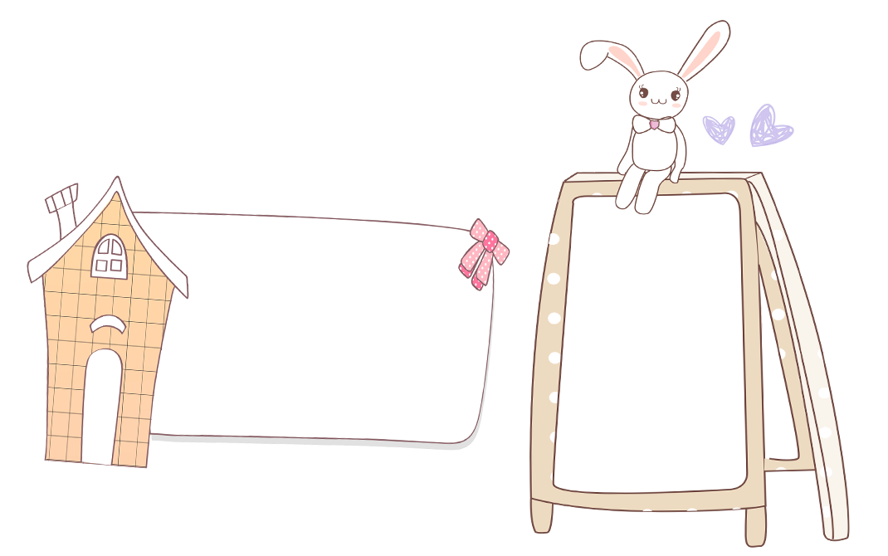

Bài giảng thiết kế bởi Vũ Hồng
LH: FB Vũ Hồng | https://www.facebook.com/vuhong1972 | hongvu7219@gmail.com
LUYỆN TẬP THEO VĂN BẢN ĐỌC
Notes:
Bài giảng được thiết kế bởi: Vũ Hồng LH: FB Vũ Hồng | https://www.facebook.com/vuhong1972/ | hongvu7219@gmail.com

Slide 36




1. Những từ nào dưới đây được dùng trong bài để miêu tả cánh cam?.
Bài giảng thiết kế bởi Vũ Hồng
LH: FB Vũ Hồng | https://www.facebook.com/vuhong1972 | hongvu7219@gmail.com
xanh biếc
tròn lẳn
óng ánh
thân thương
khệ nệ
Notes:
Bài giảng được thiết kế bởi: Vũ Hồng LH: FB Vũ Hồng | https://www.facebook.com/vuhong1972/ | hongvu7219@gmail.com

Slide 37

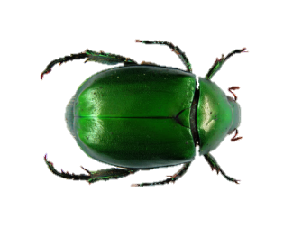
2. Thay bạn Bống, em hãy nói lời động viên, an ủi cánh cam khi bị thương.
Bài giảng thiết kế bởi Vũ Hồng
LH: FB Vũ Hồng | https://www.facebook.com/vuhong1972 | hongvu7219@gmail.com
Mẫu:
Cánh cam ơi, bạn đừng buồn nhé! Mình sẽ chăm sóc bạn đến khi vết thương của bạn lành lại. Sau đó, mình sẽ để bạn trở về nhà của bạn.
Notes:
Bài giảng được thiết kế bởi: Vũ Hồng LH: FB Vũ Hồng | https://www.facebook.com/vuhong1972/ | hongvu7219@gmail.com

Slide 38
3. Nếu thấy bạn đang buồn, em sẽ nói gì?
Bài giảng thiết kế bởi Vũ Hồng
LH: FB Vũ Hồng | https://www.facebook.com/vuhong1972 | hongvu7219@gmail.com
Mẫu:
Nếu thấy bạn buồn em sẽ an ủi bạn và tìm cách làm cho bạn vui:
- Cậu đừng buồn nữa nhé! Bọn mình cùng nhau đi chơi trò chơi cho đỡ buồn nhé!
Notes:
Bài giảng được thiết kế bởi: Vũ Hồng LH: FB Vũ Hồng | https://www.facebook.com/vuhong1972/ | hongvu7219@gmail.com

Slide 39


Bài giảng thiết kế bởi Vũ Hồng
LH: FB Vũ Hồng | https://www.facebook.com/vuhong1972 | hongvu7219@gmail.com
Củng cố và dặn dò
Notes:
Bài giảng được thiết kế bởi: Vũ Hồng LH: FB Vũ Hồng | https://www.facebook.com/vuhong1972/ | hongvu7219@gmail.com

Slide 40

Bài giảng thiết kế bởi Vũ Hồng
LH: FB Vũ Hồng | https://www.facebook.com/vuhong1972 | hongvu7219@gmail.com
Tạm biệt và hẹn gặp lại các con
Notes:
Bài giảng được thiết kế bởi: Vũ Hồng LH: FB Vũ Hồng | https://www.facebook.com/vuhong1972/ | hongvu7219@gmail.com

